Slide 1
أرسم لي شكل الخماسي بالخامات التي أمامك
انا الخماسي
لي 5 زوايا حاده

Slide 2
أرسم لي شكل المثلث بالخامات التي أمامك
انا المثلث
لي 3 زوايا حاده

Slide 3
أرسم لي شكل الـدائرة بالخامات التي أمامك
أنا الدائرة
ليست لدي زوايا

Slide 4
أرسم لي شكل المستطيل بالخامات التي أمامك
أنا المستطيل
لدي 4 زوايا

Slide 5
أرسم لي شكل المربع بالخامات التي أمامك
أنا المربع
لدي 4 زوايا

Slide 6
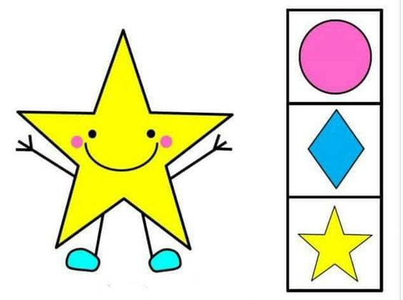
أرسم لي شكل النجمة بالخامات التي أمامك
أنا النجمة
لدي 10 زوايا حادة

Slide 7
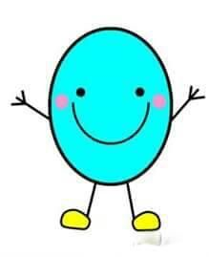
أرسم لي شكل البيضاوي بالخامات التي أمامك
أنا البيضاوي
ليست لدي زوايا

Slide 8
أرسم لي شكل المعين بالخامات التي أمامك
أنا المعين
لدي 4 زوايا حادة

Slide 9
أرسم لي شكل شبه المنحرف بالخامات التي أمامك
أنا شبه المنحرف
لدي 4 زوايا حادة

Slide 10
أرسم لي شكل السداسي بالخامات التي أمامك
أنا السداسي
لدي 6 زوايا حادة

Slide 11
هنا سأضـع الأشكال التي تطابق الشكل الموجود
وأتعرف على الألوان
أنا السداسي
لدي 6 زوايا حادة
ولوني أصفر
إعداد المعلمة آمنه خلفان الشحي

Slide 12
هنا سأضـع الأشكال التي تطابق الشكل الموجود
وأتعرف على الألوان
أنا شبه المنحرف
لدي 4 زوايا حادة
ولوني أحمر
إعداد المعلمة آمنه خلفان الشحي

Slide 13
هنا سأضـع الأشكال التي تطابق الشكل الموجود
وأتعرف على الألوان
أنا المعين
لدي 4 زوايا حادة
ولوني أزرق
إعداد المعلمة آمنه خلفان الشحي

Slide 14
هنا سأضـع الأشكال التي تطابق الشكل الموجود
وأتعرف على الألوان
أنا البيضاوي
ليست لدي زوايا
ولوني تركوازي
إعداد المعلمة آمنه خلفان الشحي

Slide 15
هنا سأضـع الأشكال التي تطابق الشكل الموجود
وأتعرف على الألوان
أنا النجمة
لدي 10 زوايا حادة
ولوني أصفر
إعداد المعلمة آمنه خلفان الشحي

Slide 16
هنا سأضـع الأشكال التي تطابق الشكل الموجود
وأتعرف على الألوان
أنا المربع
لدي 4 زوايا
ولوني أخضر
إعداد المعلمة آمنه خلفان الشحي

Slide 17
هنا سأضـع الأشكال التي تطابق الشكل الموجود
وأتعرف على الألوان
أنا المستطيل
لدي 4 زوايا
ولوني بنفسجي
إعداد المعلمة آمنه خلفان الشحي

Slide 18
هنا سأضـع الأشكال التي تطابق الشكل الموجود
وأتعرف على الألوان
أنا الدائرة
ليست لدي زوايا
ولوني وردي
إعداد المعلمة آمنه خلفان الشحي

Slide 19
هنا سأضـع الأشكال التي تطابق الشكل الموجود
وأتعرف على الألوان
انا المثلث
لي 3 زوايا حاده
ولوني أخضر
إعداد المعلمة آمنه خلفان الشحي

Slide 20
هنا سأضـع الأشكال التي تطابق الشكل الموجود
وأتعرف على الألوان
انا الخماسي
لي 5 زوايا حاده
ولوني أزرق
إعداد المعلمة آمنه خلفان الشحي

